Slide 1

《人工智能数学原理与算法》
第2章：机器学习基础
2.4 线性回归
康奇宇
qiyukang@ustc.edu.cn
Notes:
在本模块中，我将概述我们计划在机器学习中涉及的主题。

Slide 2
01
简述
02
假设类：线性回归
目录
03
损失函数：平方损失
04
优化算法：梯度下降

Slide 3
01
简述
02
假设类：线性回归
目录
03
损失函数：平方损失
04
优化算法：梯度下降

Slide 4
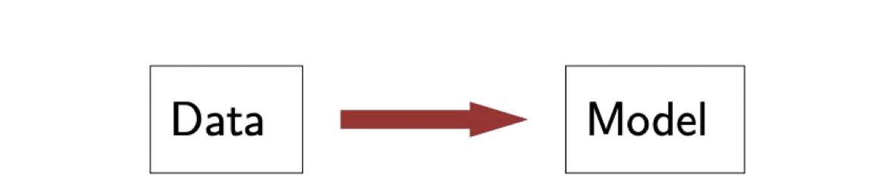
机器学习（Machine Learning）
将数据转化为模型的过程
使用该模型进行推断与预测
数据
模型
Notes:
•我们将介绍的第一种主要预测任务是回归。这里，输出y是一个实数(通常称为响应或目标)。
•一个应用是贫困地图:给定一幅卫星图像，预测该地区家庭的平均资产财富指数。这是常用的衡量世界各地的贫困状况，并确定哪些地区最需要援助。
•另一个应用:给定房子的信息(例如，位置，卧室数量)，预测它的价格。•第三个应用是预测某些服务的到达时间，这些服务可能是包裹递送、航班或拼车。
•分类和回归之间的关键区别是分类有离散的输出(例如，二元分类的“是”或“否”)，而回归有连续的输出。

Slide 5
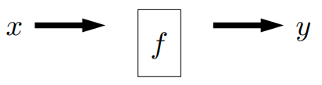
机器学习（Machine Learning）
预测器
输入
输出
x:通常为实向量（句子或图像写成向量表示）
y:取决于任务类型
Notes:
•我们将介绍的第一种主要预测任务是回归。这里，输出y是一个实数(通常称为响应或目标)。
•一个应用是贫困地图:给定一幅卫星图像，预测该地区家庭的平均资产财富指数。这是常用的衡量世界各地的贫困状况，并确定哪些地区最需要援助。
•另一个应用:给定房子的信息(例如，位置，卧室数量)，预测它的价格。•第三个应用是预测某些服务的到达时间，这些服务可能是包裹递送、航班或拼车。
•分类和回归之间的关键区别是分类有离散的输出(例如，二元分类的“是”或“否”)，而回归有连续的输出。

Slide 6
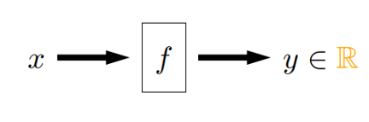
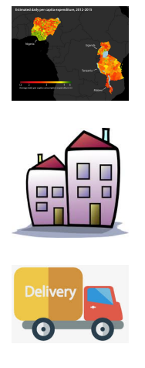
回归问题（Regression）
响应（response）
贫困地图：
卫星图像
资产财富指数
房价估计：
房屋信息（位置，面积）
房价
到达时间：
目的地，天气，时间
到达时间
Notes:
•我们将介绍的第一种主要预测任务是回归。这里，输出y是一个实数(通常称为响应或目标)。
•一个应用是贫困地图:给定一幅卫星图像，预测该地区家庭的平均资产财富指数。这是常用的衡量世界各地的贫困状况，并确定哪些地区最需要援助。
•另一个应用:给定房子的信息(例如，位置，卧室数量)，预测它的价格。•第三个应用是预测某些服务的到达时间，这些服务可能是包裹递送、航班或拼车。
•分类和回归之间的关键区别是分类有离散的输出(例如，二元分类的“是”或“否”)，而回归有连续的输出。

Slide 7
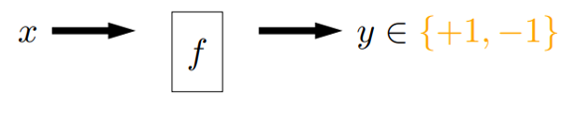
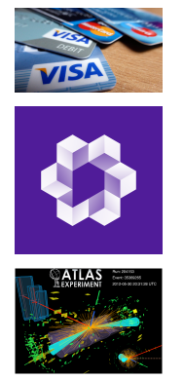

二分类问题（Binary Classification）
分类器
（classifier）
标签（label）
欺诈检测:
信用卡交易信息
是否欺诈
评论检测:
评论信息
是否有害
粒子对撞:
测量到的粒子对撞信息
粒子衰变还是背景噪音
问：分类和回归之间的关键区别是什么？
分类有离散的输出
回归有连续的输出
扩展：多分类问题
Notes:
•一个常见的预测任务是二进制分类，其中输出y，通常表示为正(+1)或负(-1)。
•在分类任务的上下文中，f称为分类器，y称为标签(有时是类、类别或标签)。下面是一些实际应用。
•一个应用是欺诈检测:给定信用卡交易的信息，预测它是否属于恶意交易，从而阻止交易。
•另一个应用程序是管理在线讨论论坛:给定一个在线评论，预测它是否有毒(因此应该被标记或删除)。
•最后一个应用来自物理学:发现希格斯玻色子后，科学家们对它的衰变方式很感兴趣。欧洲核子研究中心(CERN)的大型强子对撞机(Large Hadron Collider)让质子相互碰撞，然后探测随后发生的事件。目标是预测每个事件是希格斯玻色子衰变(变成两个tau粒子)还是只是背景噪声。
•每个应用程序都有一个相关的Kaggle数据集。你可以点击图片了解更多细节。
•顺便说一句，多类分类是二元分类的一种推广，其中输出y可以是K个可能值之一。例如，在数字分类中，K = 10。

Slide 8
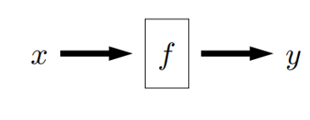

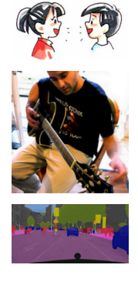
结构化预测（Structured Prediction）
输出为复杂对象
机器翻译:
英文
其他语言
机器对话:
历史对话记录
下一句话
图像字幕:
图像
描述图像内容
图像分割:
图像
分割图
Notes:
•我们将考虑的最后一种类型的预测任务是结构化预测，这有点包揽一切。
•在结构化预测中，输出y是一个复杂的对象，可以是一个句子或一张图像。所以可能输出的空间很大。其中一个应用是机器翻译:给定一个输入的句子，用一种语言，预测它翻译成另一种语言。
•对话可以被视为结构化预测:给定用户和代理(在虚拟助手的情况下)之间过去的对话历史，预测下一个话语(代理应该说什么)。
•在图像字幕中，比如视觉辅助技术:给定一张图像，预测一个描述图像内容的句子。
•在图像分割中，需要对自动驾驶中的物体进行本地化:给定一个场景的图像，预测将该图像分割成与世界中物体对应的区域。
•生成一张图像或一个句子似乎令人生畏，但这里有一个秘密。一个结构化的预测任务通常可以被分解成一系列多类分类任务。例如，要预测整个句子，一次预测一个单词，从左到右。这是一个非常强大的还原!
•题外话:这种方法的一个挑战是错误可能会层叠:如果你开始犯错误，那么你可能会偏离轨道，开始犯更多的错误。

Slide 9
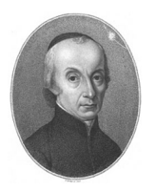
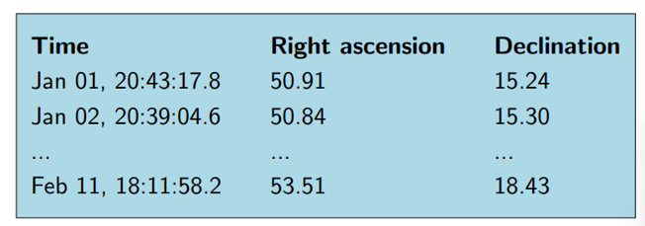
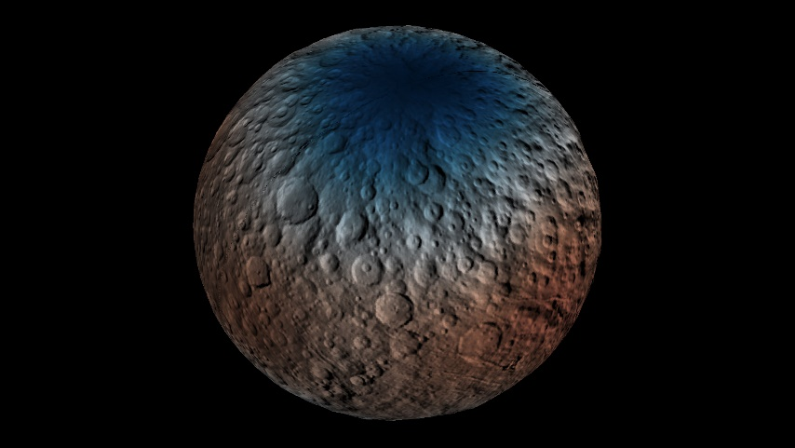
谷神星的发现历程
1801 年天文学家皮亚齐发现谷神星并在它被太阳强光遮蔽之前进行了 19 次位置观测，每个数据点都包含一个时间戳，以及赤经和赤纬。
谷神星何时何地会再次出现?
Notes:
•我们的线性回归故事始于1801年1月1日，当时意大利天文学家朱塞佩·皮亚齐(Giuseppe Piazzi)在寻找恒星时注意到夜空中有什么东西，他将其命名为谷神星(Ceres)。是彗星还是行星?他不确定。
•他对谷神星进行了42天的观测，并写下了19个数据点，每个数据点都包含一个时间戳，以及赤经和赤经，从而确定了它在天空中的位置。
•然后谷神星离太阳太近了，被太阳的强光遮蔽了。现在最大的问题是谷神星何时何地会再次出现?
•当时的顶尖天文学家竞相回答这个问题。

Slide 10
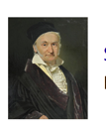
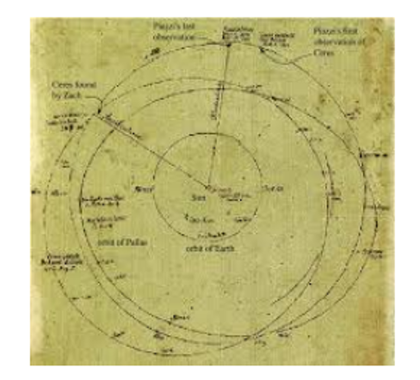
高斯的胜利
1801年9月：德国著名数学家高斯利用皮亚齐观测的数据，建立了谷神星轨道的模型，并用它来计算预测谷神星的出现位置。
1801年12 月 7 日，谷神星出现在高斯预测的半度范围内，比其他天文学家更准确。
方法：最小二乘线性回归
（least squares linear regression）
Notes:
•德国著名数学家卡尔·弗里德里希·高斯(Carl Friedrich Gauss)利用这些数据，建立了谷神星轨道的模型，并用它来计算预测。
•显然，在没有电脑的情况下，高斯用手完成了所有的计算，花了100多个小时。
•这个预测实际上与其他天文学家的预测有很大不同，但在12月，谷神星再次被定位，高斯的预测是迄今为止最准确的。
•高斯对他的方法非常保密，法国数学家勒让德(Legendre)实际上在1805年发表了同样的方法，尽管高斯早在1795年就开发了这种方法。
•这里的方法是最小二乘线性回归，这是一种简单而强大的方法，目前广泛使用，它捕捉了更先进的机器学习技术的许多关键方面。

Slide 11
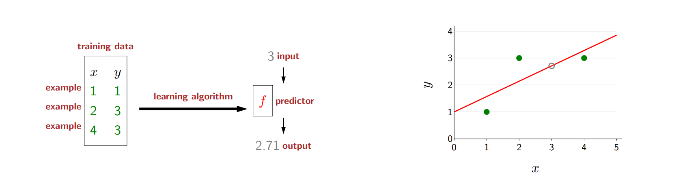
线性回归框架
使用什么模型？
假设类（Hypothesis Class）
怎么确定一个模型的好坏？
损失函数（Loss Function）
怎么求解最优的模型？
优化算法（Optimization Algorithm）
Notes:
•现在让我们介绍线性回归框架。
•假设我们有训练数据，由一组例子组成。每个示例(也称为数据点、实例、案例)由输入x和输出y组成。我们可以通过绘制y与x的关系来可视化训练集。
•学习算法使用训练数据并生成模型f，我们将其称为回归上下文中的预测器。在这个例子中，f是红线。、
•这个预测器允许我们对新的输入进行预测。例如，如果输入3，就得到f(3)对应于灰色的圆。
•要完全指定学习算法，需要做出三个设计决策:
•首先，学习算法允许产生哪些预测因子f ?只有直线还是曲线?换句话说，假设类是什么?
•第二，学习算法如何判断哪个预测器是好的?换句话说，损失函数是什么?
•最后，学习算法是如何找到最佳预测器的?换句话说，优化算法是什么?

Slide 12
01
简述
02
假设类：线性回归
目录
03
损失函数：平方损失
04
优化算法：梯度下降

Slide 13
课程安排
假设类
损失函数
优化算法
线性回归
平方损失
梯度下降
多项式回归
为什么使用平方损失
随机梯度下降

Slide 14
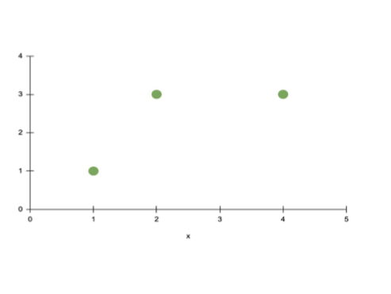
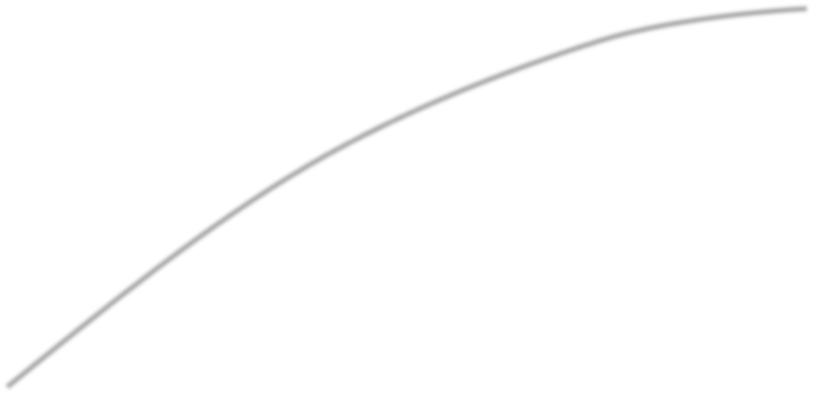
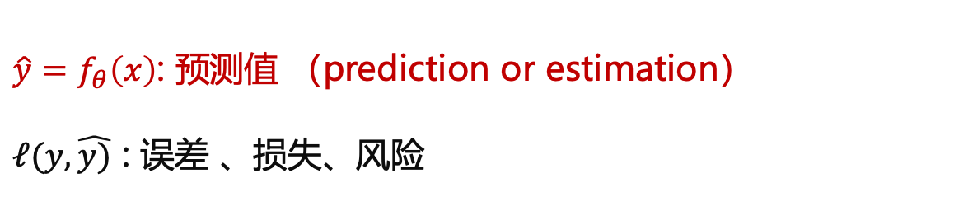

假设类（Hypothesis Class）
模型：我们对于世界如何运行的假设
假设：输入x和输出y之间的关系
$y=未知的映射关系\left(x\right)+ ε$, $E\left(ε\right)=0$
$y$: 真实值 （target or ground-truth to be predicted）
模型
$\hat{y}=f_{θ}\left(x\right)$: 预测值 （prediction or estimation）
$ℓ(y,\hat{y)}$ : 误差 、损失、风险
注意：我们假设的模型不一定必须是线性

Slide 15
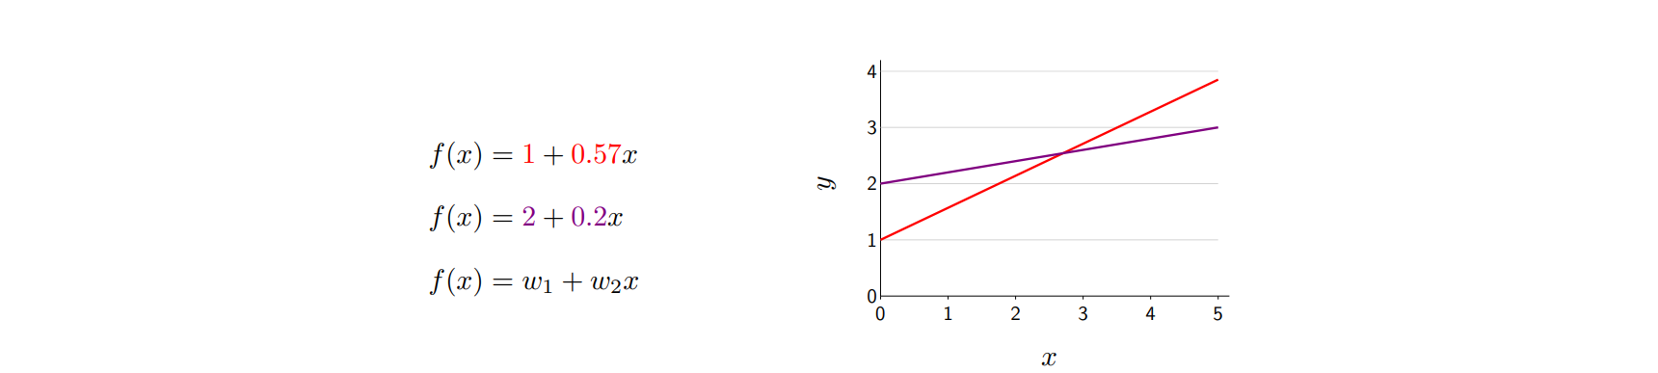



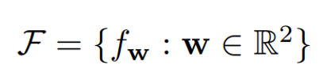

假设类：线性回归模型（Linear Regression Model）
向量表示：
参数向量/模型参数
特征提取器
特征向量
假设类：
（预测器$f$的集合）
Notes:
•让我们考虑第一个设计决策:假设类是什么?一个可能的预测器是红线，其中截距为1，斜率为0.57，另一个预测器是紫色线，其中截距为2，斜率为0.2。
•一般来说，让我们考虑所有形式为f(x) = w1 + w2x的预测因子，其中截距w1和斜率w2可以是任意实数。
•现在让我们用向量符号进一步推广。让我们将截距和斜率打包成一个向量，我们将其称为权重向量(更一般地称为模型的参数)。
•类似地，我们将定义一个特征提取器(也称为特征映射)φ，它取x并将其转换为特征向量[1,x]。
•现在我们可以简洁地将预测器fw写成权重向量和特征向量之间的点积，我们称之为分数。
•为了看到这个预测器的作用，让我们将x = 3作为输入，并进行点积。
•最后，将假设类F定义为所有可能的预测因子fw的集合，因为我们在所有可能的权重向量w范围内。这是我们希望我们的学习算法考虑的可能函数。

Slide 16
课程安排
假设类
损失函数
优化算法
线性回归
平方损失
梯度下降
多项式回归
为什么使用平方损失
随机梯度下降

Slide 17
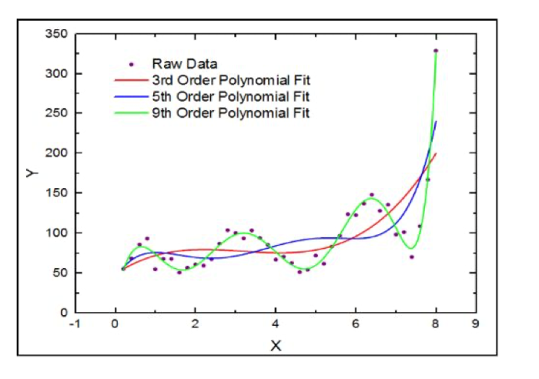
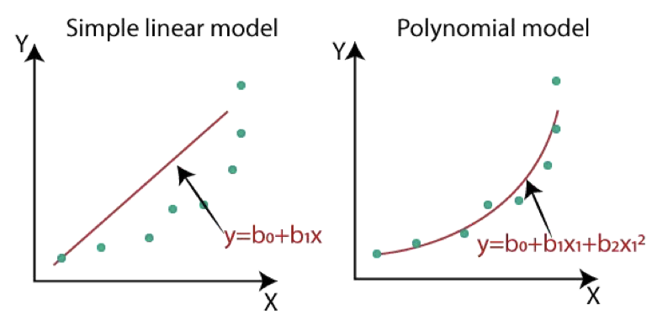
非线性特征
当面对更复杂的数据时，简单的线性模型可能难以拟合数据，这时我们可以考虑使用非线性特征。
线性回归 vs 多项式回归
Notes:
•但有时数据可能更复杂，不容易被线性预测器拟合。在这种情况下，我们能做什么呢?
•一个直接的反应可能是转向更花哨的东西，比如神经网络或决策树。
•但让我们先看看线性预测器能走多远。

Slide 18
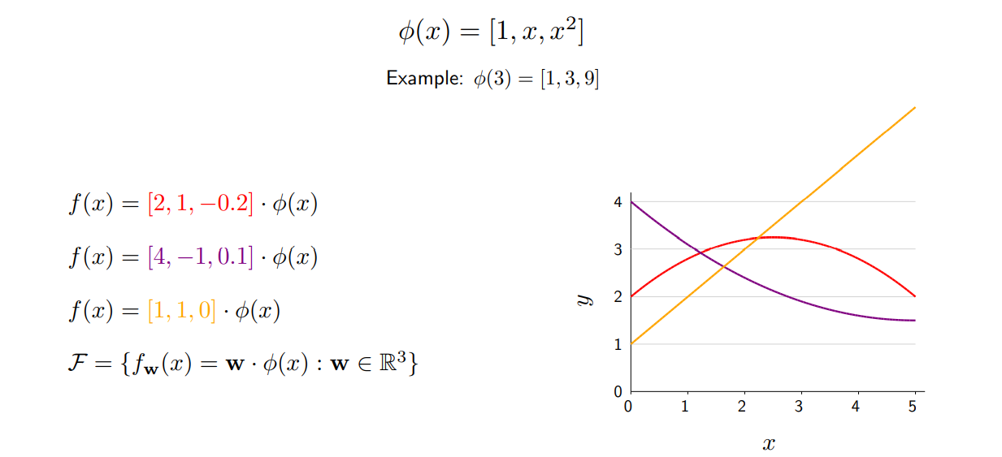

二阶特征
改变特征提取器$φ\left(x\right)$获取非线性特征
Notes:
关键是特征提取器φ可以是任意的。让我们定义它包含一个x2项。
•现在，通过适当地设置权重，我们可以定义一个非线性(特别是二次型)预测器。
•前两个二次预测器的例子在截距、斜率和曲率上有所不同。
•请注意，通过将特征x2的权重设置为零，我们可以恢复线性预测器。
•同样，假设类是通过改变w得到的所有预测因子fw的集合。
•请注意，二次预测器的假设类是线性预测器假设类的超集。
•总之，我们已经看到了通过改变特征提取器φ来获得非线性预测器的第一个例子!
•高级:这里x∈R是一维的，所以x2只是一个额外的特征。如果x∈Rd是d维的，那么对于i, j∈{1，…有O(d2)个xixj形式的二次特征。d}。当d很大时，那么d2可能会大得令人望而却步，这是使用线性预测器来增加表达性可能存在问题的原因之一。

Slide 19
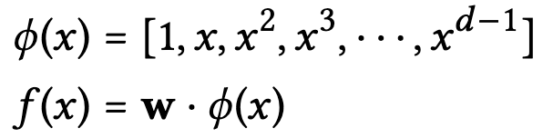
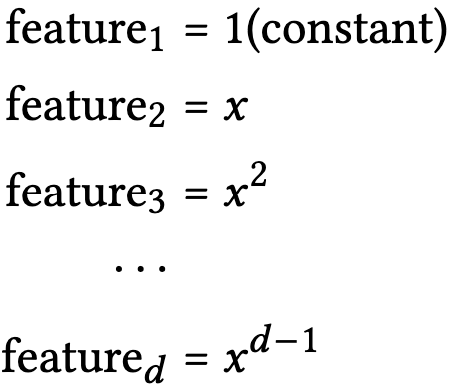

多项式回归（Polynomial Regression）
将$φ\left(x\right)$不同维度的值当做不同的特征
Notes:
关键是特征提取器φ可以是任意的。让我们定义它包含一个x2项。
•现在，通过适当地设置权重，我们可以定义一个非线性(特别是二次型)预测器。
•前两个二次预测器的例子在截距、斜率和曲率上有所不同。
•请注意，通过将特征x2的权重设置为零，我们可以恢复线性预测器。
•同样，假设类是通过改变w得到的所有预测因子fw的集合。
•请注意，二次预测器的假设类是线性预测器假设类的超集。
•总之，我们已经看到了通过改变特征提取器φ来获得非线性预测器的第一个例子!
•高级:这里x∈R是一维的，所以x2只是一个额外的特征。如果x∈Rd是d维的，那么对于i, j∈{1，…有O(d2)个xixj形式的二次特征。d}。当d很大时，那么d2可能会大得令人望而却步，这是使用线性预测器来增加表达性可能存在问题的原因之一。

Slide 20
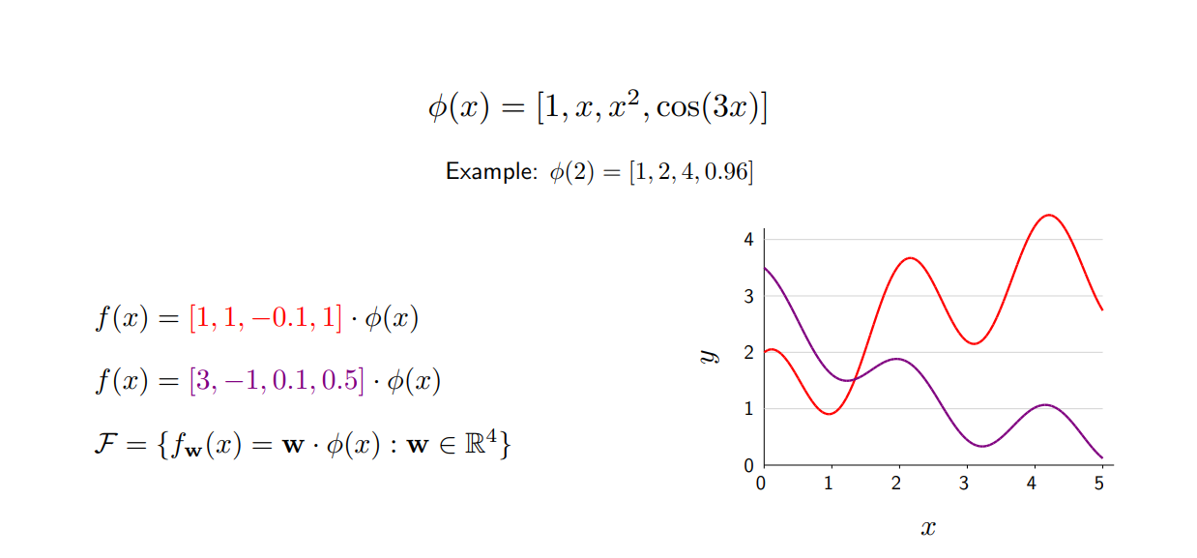
具有周期性结构的特征
使用任何你希望的特征
Notes:
•二次预测器和分段常数预测器只是无限大的可能特征提取器设计空间的两个例子。
•一般来说，特征的选择是由我们希望解决的预测任务(先验知识或初步数据探索)决定的。
•例如，如果x代表时间，并且我们相信真实的输出y会根据某些周期性结构变化(例如，流量模式每天重复，销售模式每年重复)，那么我们可能会使用周期性特征(如余弦)来捕捉这些趋势。
•每个特征可能表示数据中的某种结构类型。如果我们有多种类型的结构，这些可以被“扔进”特征向量。
•特征表示哪些属性可能对预测有用。如果一个特征没有用处，那么学习算法可以为该特征分配一个接近零的权重。当然，特征越多，学习就越困难。

Slide 21
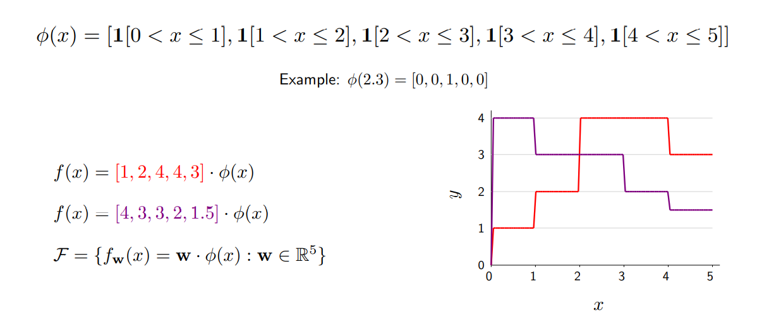
分段常数特征
划分输入空间获得分段常数特征
Notes:
•二次预测器仍然有一些限制:它们只能平稳地上升和下降(反之亦然)。
•我们引入了另一种类型的特征提取器，它将输入空间划分为区域，并允许每个区域的预测值独立变化，从而产生分段常数预测器(见图)。
•具体来说，特征向量的每个分量都对应于一个区域(例如，[0,1))，如果x位于该区域，则为1，否则为0。
•假设区域是不相交的，与组件/区域相关的权重正好是预测值。
•当你把区域变小时，你就有了更多的特征，你的假设类的表达能力就会增加。在极限情况下，你可以捕获任何你想要的预测器。
•高级:如果x不是标量，而是d维向量会发生什么?然后，如果每个组件被分解为B个箱子，那么将会有Bd特征!对于每个特征，我们都需要匹配它的权重，通常情况下，样本太少，无法匹配所有的特征。

Slide 22

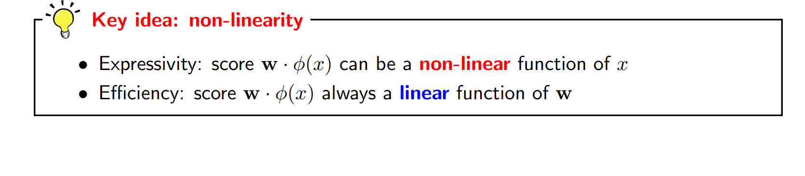

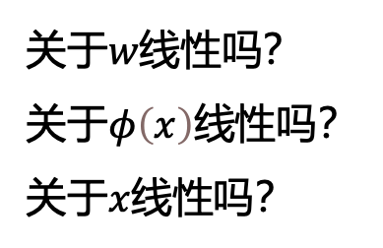
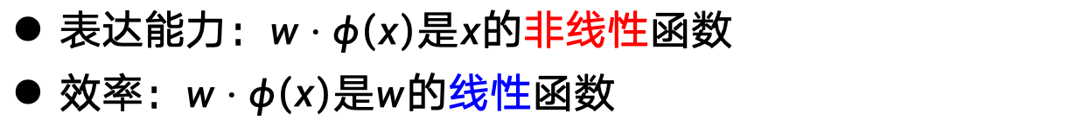
“线性”体现在哪？
预测值:
$$f_{w}\left(x\right)=w⋅φ\left(x\right)$$
关于$w$线性吗？
关于$φ\left(x\right)线性吗$？
关于$x$线性吗？
关键点：非线性
表达能力$：w⋅φ\left(x\right)$是$x$的非线性函数
效率$：w⋅φ\left(x\right)$是$w的$线性函数
Notes:
•等一下……如果我们还在使用线性预测器，我们怎么能得到非线性预测器呢?这是一种语言上的花招，因为“线性”是模棱两可的。
•分数w·φ(x)与w和φ(x)呈线性关系。然而，分数在x上不是线性的(它甚至可能没有意义，因为x不一定是a
矢量-它可以是一个字符串或PDF文件)。
•其意义如下:从特征提取器的角度来看，我们可以定义在x中产生非常非线性函数的任意特征。
•从学习算法的角度来看(只考虑φ(x)，而不是x)，线性可以有效地优化权重。
•高级:如果分数在w中是线性的，损失函数loss是凸的(这适用于平方，铰链，逻辑损失，但不包括0 - 1损失)，然后最小化训练损失。TrainLoss是一个凸优化问题，适当步长梯度下降保证收敛到全局最小值。

Slide 23
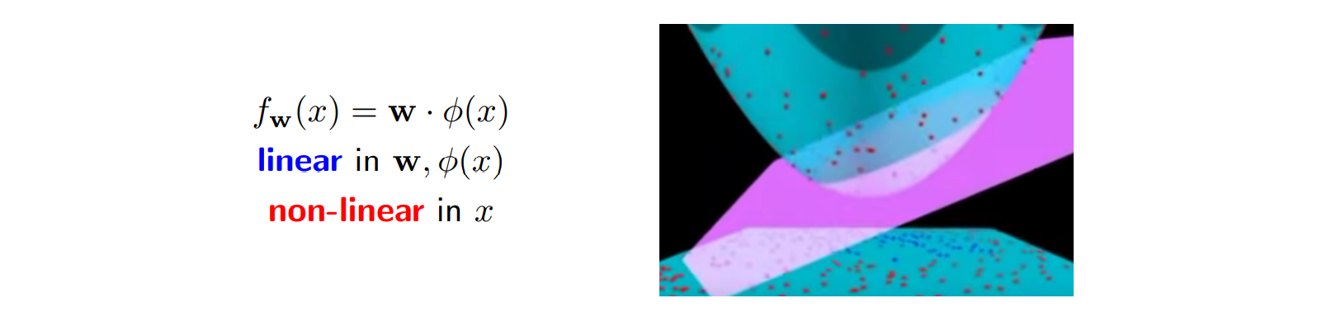
小结
Notes:
•总之，我们已经证明了术语“线性”是模糊的:回归中的预测器在输入x中是非线性的，但在特征向量φ(x)中是线性的。
•分数也与权重w成线性关系，这对有效学习很重要。
•分类是类似的，除了我们谈论(非线性)的决策边界。
•我们还看到了许多类型的非线性预测器，您可以通过混合各种特征(二次预测器，分段常数预测器)来创建。
•因此，下次有人在街上问你关于线性预测器的问题时，你应该先问他们“在什么方面线性?”

Slide 24
01
简述
02
假设类：线性回归
目录
03
损失函数：平方损失
04
优化算法：梯度下降

Slide 25
课程安排
假设类
损失函数
优化算法
线性回归
平方损失
梯度下降
多项式回归
为什么使用平方损失
随机梯度下降

Slide 26
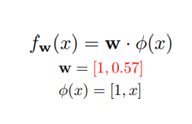
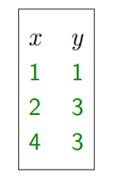
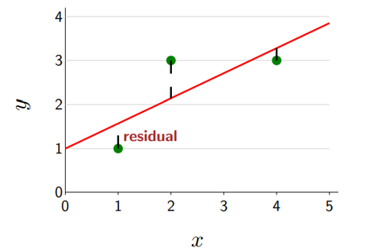

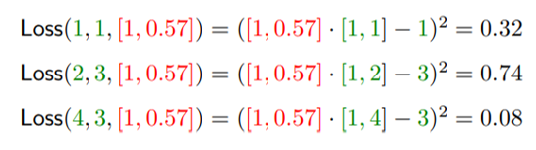



损失函数
训练数据$𝒟$_{train}
平方损失（squared loss）
均方误差（MSE, mean squared error）
问题： 为什么使用平方损失而不是绝对值损失？
Notes:
•下一个设计决策是如何判断许多可能的预测因素。
•回到我们的跑步例子，让我们考虑由权重向量[1,0.57]定义的红色预测器，以及三个训练例子。
•直观地说，如果一个预测器能拟合训练数据，那么它就是好的。
对于每个训练示例，让我们看看预测输出fw(x)和实际输出y之间的差值，即残差。
•现在定义给定例子中关于w的损失函数为残差平方(产生最小二乘术语)。这度量函数f在这个例子中有多糟糕。
•题外话:你可能想知道为什么我们要取残差的平方，而不是取残差的绝对值(称为绝对偏差):目前的答案是数学和计算上的便利，尽管如果你的数据可能有异常值，使用绝对偏差是有益的。
•对于每个例子，我们通过插入例子和权重向量来计算每个例子的损失。现在，将训练损失(也称为训练误差或经验风险)定义为训练示例的每个示例损失的平均值。
•这个红色权重向量的训练损失为0.38。
•如果你要插入紫色的权重向量或任何其他的权重向量，你会得到一些其他的训练损失。

Slide 27
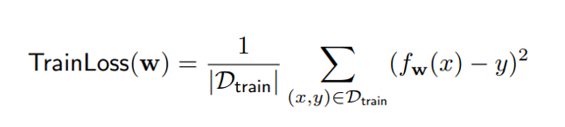
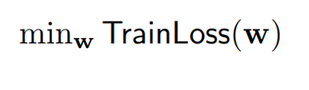
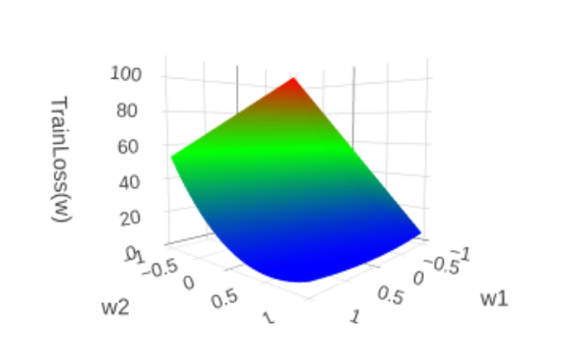
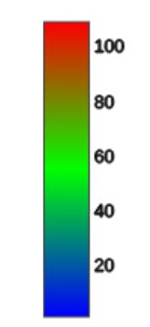

损失函数的可视化
优化目标：
寻找参数$w$最小化损失函数
Notes:
•在这种情况下，我们可以可视化训练损失，因为权重向量w只是二维的。在这个图中，对于每一个w1和w2，我们都有训练损失。红色更高，蓝色更低。
•现在很清楚，最好的预测器只是训练损失最低的预测器，即在蓝色区域的某个地方。形式上，我们希望解决优化问题。

Slide 28
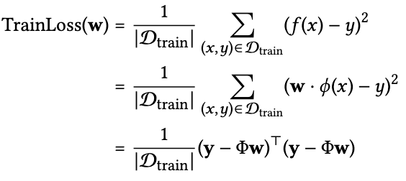




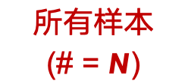




损失函数的矩阵形式
$y:N×1$
$$\hat{y}:N×1$$
$Φ:N×d$
$w:d×1$
所有样本
(# = $N$)
$y$
$$\hat{y}$$
$φ(x)$
所有特征(# = $d$)

Slide 29
课程安排
假设类
损失函数
优化算法
线性回归
平方损失
梯度下降
多项式回归
随机梯度下降
为什么使用平方损失？

Slide 30
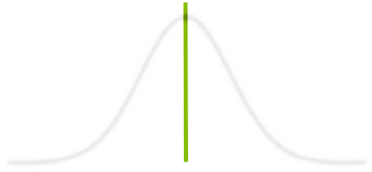

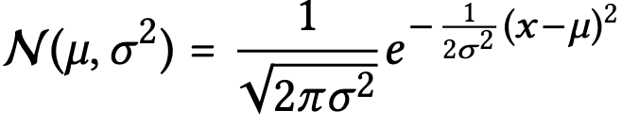



















最小化平方误差 = MLE
$输入x 和$输出 $y的$关系
对于$噪声\backslash 偏差 ε$:
我们已经有: $E\left(ε\right)=0$
进一步我们假设其服从高斯分布，即$ε \sim N(μ,σ^{2})$
若使用线性回归，我们得到$y的$分布如下:
$y=φ\left(x\right)w+ε$
$y|x;w \sim N(φ\left(x\right)w,σ^{2})$
$y=未知的映射关系\left(x\right)+ ε$, $E\left(ε\right)=0$
y
2σ
µ
x
x

Slide 31

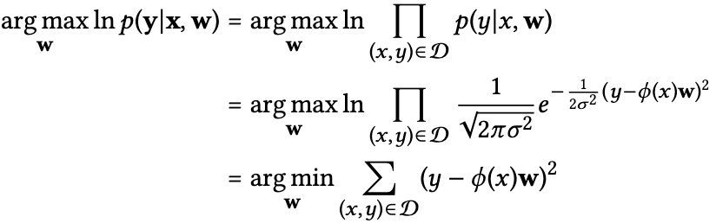


最小化平方误差 = MLE
Maximum likelihood estimate w.r.t. $w$:
最大似然估计
Maximize log-likelihood estimate w.r.t. $w$:
对数似然
密度函数
高斯假设下的最大似然估计 = 最小化平方误差

Slide 32
01
简述
02
假设类：线性回归
目录
03
损失函数：平方损失
04
优化算法：梯度下降

Slide 33
课程安排
假设类
损失函数
优化算法
线性回归
平方损失
梯度下降
多项式回归
随机梯度下降
为什么使用平方损失？

Slide 34
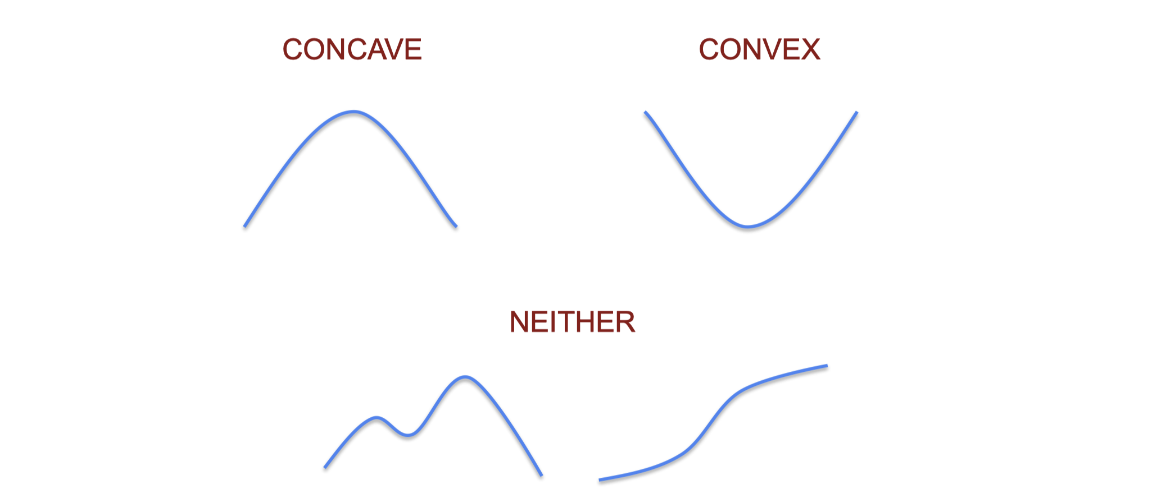



回顾：凸/凹函数
凹函数
凸函数
导数等于0
$$max g\left(w\right)$$
$$min g\left(w\right)$$
导数等于0
$$w$$
$$w$$
导数等于0的解有多个
导数等于0无解
Notes:
•现在是第三个设计决策:我们如何计算最佳预测器，即优化问题的解决方案?
•为了回答这个问题，我们实际上可以忘记我们是在做线性回归或机器学习。我们有一个目标函数TrainLoss(w)，我们希望最小化它。
•我们将采用“follow your nose”策略，即迭代优化。我们从w开始，不断调整使目标函数减小。
•要做到这一点，我们将依赖于函数的梯度，它告诉我们移动的方向，这将最大程度地降低目标函数。
•形式上，这种迭代优化过程被称为梯度下降。我们首先将w初始化为某个值(比如全为0)。
•然后执行以下更新T次，其中T是epoch的数量:取当前的权重向量w并减去一个正常数η乘以梯度。步长η指定了我们想要追求一个方向的积极程度。
•步长η和epoch数T是优化算法的两个超参数，我们将在后面讨论。

Slide 35
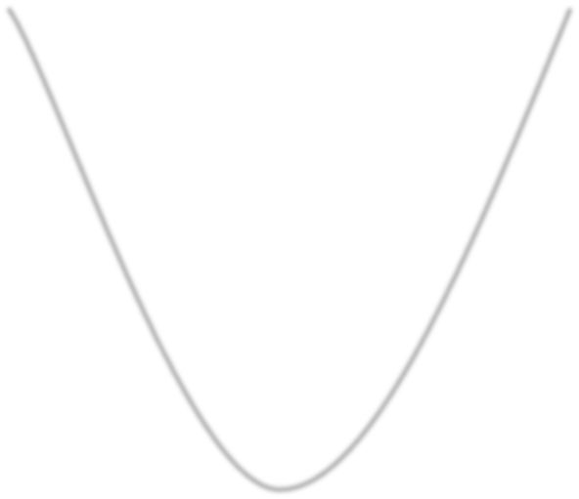








回顾：利用梯度上升找最大值
$$\frac{ⅆg\left(w\right)}{ⅆw}=0$$
我们如何判断应该增大$还是减小w的$值呢？
$$\frac{ⅆg\left(w\right)}{ⅆw}>0$$
$$\frac{ⅆg\left(w\right)}{ⅆw}<0$$
$$\frac{ⅆg\left(w\right)}{ⅆw}>0$$
当 时，
$$增大w$$
$$\frac{ⅆg\left(w\right)}{ⅆw}<0$$
当 时，
$$减小w$$
$$w^{∗}$$
第t次迭代
$$max g\left(w\right)$$
$$w^{\left(t+1\right)}$$
$w^{\left(t\right)}+η$ $\frac{ⅆg\left(w\right)}{ⅆw}$
$$w$$
步长
Notes:
•现在是第三个设计决策:我们如何计算最佳预测器，即优化问题的解决方案?
•为了回答这个问题，我们实际上可以忘记我们是在做线性回归或机器学习。我们有一个目标函数TrainLoss(w)，我们希望最小化它。
•我们将采用“follow your nose”策略，即迭代优化。我们从w开始，不断调整使目标函数减小。
•要做到这一点，我们将依赖于函数的梯度，它告诉我们移动的方向，这将最大程度地降低目标函数。
•形式上，这种迭代优化过程被称为梯度下降。我们首先将w初始化为某个值(比如全为0)。
•然后执行以下更新T次，其中T是epoch的数量:取当前的权重向量w并减去一个正常数η乘以梯度。步长η指定了我们想要追求一个方向的积极程度。
•步长η和epoch数T是优化算法的两个超参数，我们将在后面讨论。

Slide 36

回顾：利用梯度下降找最小值
$$\frac{ⅆg\left(w\right)}{ⅆw}>0$$
当 时，
$$增大w$$
$$\frac{ⅆg\left(w\right)}{ⅆw}<0$$
当 时，
$$减小w$$
$$\frac{ⅆg\left(w\right)}{ⅆw}<0$$
$$\frac{ⅆg\left(w\right)}{ⅆw}>0$$
第t次迭代
$$w^{\left(t+1\right)}$$
$w^{\left(t\right)}−η$ $\frac{ⅆg\left(w\right)}{ⅆw}$
$$\frac{ⅆg\left(w\right)}{ⅆw}=0$$
$$w^{∗}$$
$$min g\left(w\right)$$
步长
$$w$$
Notes:
•现在是第三个设计决策:我们如何计算最佳预测器，即优化问题的解决方案?
•为了回答这个问题，我们实际上可以忘记我们是在做线性回归或机器学习。我们有一个目标函数TrainLoss(w)，我们希望最小化它。
•我们将采用“follow your nose”策略，即迭代优化。我们从w开始，不断调整使目标函数减小。
•要做到这一点，我们将依赖于函数的梯度，它告诉我们移动的方向，这将最大程度地降低目标函数。
•形式上，这种迭代优化过程被称为梯度下降。我们首先将w初始化为某个值(比如全为0)。
•然后执行以下更新T次，其中T是epoch的数量:取当前的权重向量w并减去一个正常数η乘以梯度。步长η指定了我们想要追求一个方向的积极程度。
•步长η和epoch数T是优化算法的两个超参数，我们将在后面讨论。

Slide 37

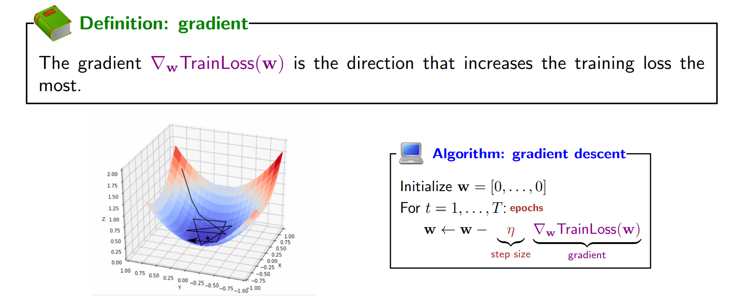

如何优化损失函数？
目标：
定义：梯度
梯度 是训练损失上升最快的方向
梯度下降

Slide 38
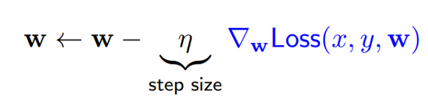

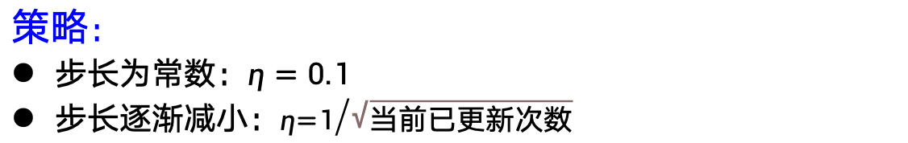
步长（学习率/learning rate）
问题：我们该怎样选取步长？
保守，更稳定
激进，更快
策略：
步长为常数：$η=0.1$
步长逐渐减小：${η=1}/{\sqrt{当前已更新次数}}$
一些其他策略:
  learning rate decay
  Adagrad
  Adam
Notes:
•剩下的一个问题是步长选择，这在实践中是非常重要的。
•一般来说，步长越大就像开得越快。你可以得到更快的收敛，但你也可能得到非常不稳定的结果和崩溃。
•另一方面，步长越小，你就越稳定，但你可能会更慢地到达目的地。注意，当η = 0时，权重不变
建议的步长形式是将初始步长设置为1，并让步长减小为的平方根的倒数
到目前为止，我们已经更新的数量。
•题外话:有更复杂的算法，比如AdaGrad和Adam，它们可以根据数据调整步长，这样你就不用太费心了。
•题外话:有一些很好的理论结果表明，SGD在这种情况下是保证收敛的(前提是所有的梯度都是有界的)。

Slide 39
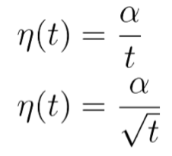
选择合适的步长
● 步长太大?
● 步长太小?
● 通常的策略: 常数 vs 不断减小
constants
shrinking step size
Notes:
•剩下的一个问题是步长选择，这在实践中是非常重要的。
•一般来说，步长越大就像开得越快。你可以得到更快的收敛，但你也可能得到非常不稳定的结果和崩溃。
•另一方面，步长越小，你就越稳定，但你可能会更慢地到达目的地。注意，当η = 0时，权重不变
建议的步长形式是将初始步长设置为1，并让步长减小为的平方根的倒数
到目前为止，我们已经更新的数量。
•题外话:有更复杂的算法，比如AdaGrad和Adam，它们可以根据数据调整步长，这样你就不用太费心了。
•题外话:有一些很好的理论结果表明，SGD在这种情况下是保证收敛的(前提是所有的梯度都是有界的)。

Slide 40

停止/收敛
● 理论上对于凸函数，当梯度为0时算法收敛
● 在实际应用当中，我们会设定一个阈值ε或者最大迭代次数T，当梯度的模长满足
或者迭代次数达到T时，停止迭代。
Notes:
•要应用梯度下降，我们需要计算目标函数TrainLoss(w)的梯度。
•你可以把它扔到TensorFlow或PyTorch中，但在教学上做微积分是有用的，这里可以手工完成。
•这里最重要的是要记住，我们是在求关于w的梯度，所以其他的都是常数。
•和的梯度是梯度的和，表达式的梯度的平方是该表达式乘以该表达式的梯度的两倍，点积w·φ(x)的梯度就是φ(x)。
•注意，渐变在这里有一个很好的解释。对于平方损失，它是残差(预测目标)乘以特征向量φ(x)。
•题外话:无论损失函数是什么，梯度总是乘以φ(x)，因为w只通过w·φ(x)影响损失。

Slide 41



多维梯度
梯度是一个$d维$的向量，其中$d$是特征的数量（包括偏移）
向量当中的每一项表示损失函数对其中一个参数的偏导。
最小值处带有切平面的残差平方和三维图
Notes:
•要应用梯度下降，我们需要计算目标函数TrainLoss(w)的梯度。
•你可以把它扔到TensorFlow或PyTorch中，但在教学上做微积分是有用的，这里可以手工完成。
•这里最重要的是要记住，我们是在求关于w的梯度，所以其他的都是常数。
•和的梯度是梯度的和，表达式的梯度的平方是该表达式乘以该表达式的梯度的两倍，点积w·φ(x)的梯度就是φ(x)。
•注意，渐变在这里有一个很好的解释。对于平方损失，它是残差(预测目标)乘以特征向量φ(x)。
•题外话:无论损失函数是什么，梯度总是乘以φ(x)，因为w只通过w·φ(x)影响损失。

Slide 42




多维梯度
梯度方向
残差平方和（RSS）三维图对应的等高线图

Slide 43




优化例子：线性回归
residual sum of squares (RSS) 残差平方和
残差： $y−\hat{y}$

Slide 44





方法一：梯度设置为0
令
我们得到参数向量 w 的闭式解
all observations
(# = $N$)
可能存在的问题：
Need to be invertible（须满足可逆条件）
Complexity of inverse (矩阵求逆计算复杂度）
$Φ:N×d$

Slide 45

方法2：梯度下降
目标函数
使用链式法则计算梯度
Notes:
•要应用梯度下降，我们需要计算目标函数TrainLoss(w)的梯度。
•你可以把它扔到TensorFlow或PyTorch中，但在教学上做微积分是有用的，这里可以手工完成。
•这里最重要的是要记住，我们是在求关于w的梯度，所以其他的都是常数。
•和的梯度是梯度的和，表达式的梯度的平方是该表达式乘以该表达式的梯度的两倍，点积w·φ(x)的梯度就是φ(x)。
•注意，渐变在这里有一个很好的解释。对于平方损失，它是残差(预测目标)乘以特征向量φ(x)。
•题外话:无论损失函数是什么，梯度总是乘以φ(x)，因为w只通过w·φ(x)影响损失。

Slide 46

方法2：梯度下降
梯度更新：
Pytorch或者TensorFlow等深度学习框架集成了自动求导的功能
Notes:
•让我们通过一个运行梯度下降的例子。
•假设我们有与之前相同的数据集，我们刚刚计算的梯度表达式和梯度更新规则，其中我们取步长η = 0.1。
•我们从权重向量w =[0,0]开始。然后，让我们把它代入梯度的表达式中，梯度是三个训练示例的平均值，每一项都是残差(预测目标)乘以特征向量。
•该向量乘以步长(这里是0.1)，并从权重向量中减去。
•然后我们将新的权重向量再次插入到梯度表达式中。这将产生另一个梯度，用于更新权重向量。
•如果你运行这个过程足够长时间，你最终会得到最终的权重向量。注意，最后的梯度为零，这表明算法已经收敛，运行更长的时间不会改变任何东西。

Slide 47




小结
什么样的模型？
假设类
如何确定模型的好坏？
损失函数
如何找到最好的模型？
优化算法
线性函数
平方损失
梯度下降
Notes:
•在本模块中，我们已经学习了线性回归的基础知识。学习算法获取训练数据并产生一个预测器f，然后可以使用它对新的输入进行预测。
•然后我们讨论了三个设计决策:•首先，什么是假设类(允许预测因子的空间)?我们关注的是线性函数，但我们稍后将看到如何将其推广到其他特征提取器以产生非线性函数，以及神经网络。
•第二，我们如何评估给定的预测器相对于训练数据有多好?为此，我们使用了平方损失，这给了我们最小二乘回归。稍后我们将看到其他损失如何让我们处理分类等问题。
•第三，我们如何计算最佳预测器?我们描述了最简单的程序，梯度下降。稍后，我们将看到随机梯度下降是如何提高计算效率的。
•本模块到此结束

Slide 48
课程安排
假设类
损失函数
优化算法
线性回归
平方损失
梯度下降
多项式回归
随机梯度下降
为什么使用平方损失？
组分布鲁棒优化

Slide 49

方法2：梯度下降的缺点
缺点：每次迭代都需要遍历所有训练样本，当训练数据量很大时，需要花费很长时间！
Notes:
•到目前为止，我们已经看到梯度下降作为一种通用算法来优化训练损失。
•但梯度下降的一个问题是它很慢。
•回想一下，训练损失是训练数据的总和。如果我们有一百万个训练样本，那么每次梯度计算都需要经过这一百万个样本，这必须在我们取得任何进展之前发生。
•在看到所有数据之前，我们能取得进展吗?

Slide 50

随机梯度下降（Stochastic Gradient Decent）
每次更新只看一个样本
Minibatch SGD：每次迭代更新时使用 B 个样本
一些概念: batch, batch size, number of epochs & batches
Notes:
•答案是随机梯度下降(SGD)。
•SGD不是循环遍历所有训练示例来计算单个梯度并进行一步，而是循环遍历示例(x, y)并根据每个示例更新权重w。
•不是每次更新都很好，因为我们只看了一个例子，而不是所有的例子，但我们可以用这种方式进行更多的更新。
•另外:SGD和GD之间有一个连续体，称为小批量SGD，其中每个更新由超过B个平均示例组成。
•题外话:SGD还有其他变体。您可以在每次迭代中随机遍历训练数据的顺序。想想为什么这很重要，如果在你的训练数据中，你先有正样本，然后是负样本。

Slide 51



小结
梯度下降
随机梯度下降
关键点：随机更新
数量弥补质量
Notes:
•总之，我们已经展示了随机梯度下降如何比梯度下降更快。
梯度只是花了太多的时间来完善它的梯度(质量)，而你可以从一个样本中快速得到一个粗略的估计，并进行更多的更新(数量)。
•当然，有时随机梯度下降是不稳定的，可以使用其他技术，如迷你批处理来稳定它

Slide 52


回顾与总结：线性回归模型
每一种智能行为X都对应着一种人工X智能，行为X与环境需要进行交互
线性回归模型
$$f_{θ}$$
input
output
feedback
 | 线性回归模型
input | 特征信息
output | 预测值
feedback | 预测值与真实值的误差

Slide 53


回顾与总结：人工智能四要素与数据形态
$$f_{θ}$$
线性回归模型
input
output
    表示：线性回归模型包括哪些部分？
    机器编码$f_{θ}、$input、output、feedback。
    推理：得到的线性回归模型如何使用？
    给定input，机器实现$f_{θ}$计算output。
    学习：如何得到最优的线性回归模型？
    基于数据<input, output, feedback>集，
    给定$f_{，}$更新计算$θ。$
    数据： <input, output, feedback>
    <特征信息，预测值，预测值与真实值的误差>
feedback
    人工智能四要素（“知识”有待商榷）
    算法/模型：线性模型参数
    计算： $f_{θ}/$input/output/feedback转换
    数据： <input, output, feedback>
    知识： $θ$（及部分$f$）

Slide 54
01
简述
02
假设类：线性回归
目录
03
损失函数：平方损失
04
优化算法：梯度下降
05
损失函数：最大组内损失

Slide 55

关于性别的不公平性
机器学习加剧了数据当中的不公平性
Notes:
•是Joy Buolamwini和Timnit Gebru的性别阴影项目(论文)。
•在这个项目中，他们收集了面部图像的评估数据集，目的是在男性和女性中平衡地呈现浅色和深色肤色的面部。为此，他们收集了几个非洲和欧洲国家议会成员的公众面部图像。
•然后，他们评估了来自微软、face++和IBM的三个商业系统的性别分类任务(这本身可能是一个可疑的任务，但这是这些公司提供的服务之一)。
•结果令人震惊:这三个系统对浅肤色男性的准确率都接近100%，但对深肤色女性的准确率都要低得多。
•性别阴影只是指向一个普遍和系统性问题的众多例子之一:机器学习模型通常被优化为最大限度地提高平均准确度，但对某些群体(亚群体)的准确度可能很差。
•这些群体可以由种族和性别等歧视法规定的受保护阶层来定义，也可以由用户身份或位置来定义。

Slide 56

人脸识别造成的冤案
Notes:
•机器学习系统的准确性差可能会产生严重的现实后果。在一个生动的案例中，一个名叫罗伯特·朱利安-博尔恰克·威廉姆斯的黑人男子因为与监控视频中捕捉到的另一个黑人男子不匹配而被错误地逮捕，而这个错误是由面部识别系统造成的。
•考虑到性别阴影项目，我们可以看到，某些群体的准确性较低甚至可能导致更多的逮捕，这加剧了我们当今社会中已经存在的不平等问题。
•在本模块中，我们将只关注机器学习中的性能差异，以及如何减轻它们。
•但即使面部识别对所有人群都同样有效，它是否应该用于执法?到底应该使用它吗?这些都是更大的道德问题，重要的是要记住，有时问题不在于解决方案，而在于问题本身的框架

Slide 57

线性回归在不同分组上的效果
Note：模型$f_{w}没有$使用组别信息
尽管模型没有使用组别信息，但不公平性存在！
Notes:
•性别阴影是分类的一个例子，但为了让事情更简单，让我们考虑线性回归。
•我们从训练数据开始，但这一次，每个示例不仅包括输入x和输出y，还包括一个组g(例如，性别)。
•在这个例子中，我们将假设我们有两组，A和B，正如我们在图中看到的，A点快速上升，B点位于同一线上，所以它们的行为不同。
•回想一下，回归的目标是产生一个可以接受新的输入并预测输出的预测器。
•在线性回归中，每个预测器fw计算权重向量w和特征向量φ(x)的点积，对于这个例子，我们定义特征映射φ(x)作为身份映射，因此我们的假设类由经过原点的线组成。
•展望一下未来，我们看到有一点紧张，对a组的最佳斜率w与对b组的最佳斜率w是不一样的。问题是我们如何妥协。
•请注意，在此设置中，预测器fw不使用组信息g，因此它不能显式专门化到不同的组。组信息仅被学习算法使用，并用于评估不同组的性能。

Slide 58

平均损失
Notes:
•回想一下，在回归中，我们通常使用平方损失，它测量预测fw(x)距离目标y的距离。
•还记得我们将训练损失定义为每个示例损失的平均值。这给了我们每个w值的损失值(见图)。
•因此，如果我们评估w = 1时的训练损失，我们对6个例子求平均值。对于每个例子，预测fw(x)只是x(因为w·φ(x) =[1]·[x] = x，所以我们可以平均x和y之间的平方差，得到最终答案为7.5。
•如果你用不同的值来评估w，你会得到不同的训练损失。
•如果我们最小化训练损失，那么我们可以找到这个点w = 1.09。

Slide 59


分组计算损失
Notes:
•现在让我们仔细看看每个群体的损失。
•首先，定义Dtrain(g)为g组中的例子集合。例如，Dtrain(A) ={(1,4)，(2,8)}。
•然后定义权重向量w的每组损失TrainLossg为g组中各点的平均损失。
•如果我们选择w =[1]作为我们的运行示例(因为它很容易计算)，我们可以看到A组的每组损失是22.5，而B组的每组损失是0。
•因此请注意，即使平均损失只有7.5，但存在巨大的性能差异，a组的损失更大。

Slide 60



计算最大组内损失
组分布鲁棒优化 group distributionally robust optimization (group DRO)
Notes:
•我们现在想以某种方式用一个数字来捕捉每个组的损失。为了做到这一点，我们看一下群的最差情况。
•我们现在将最大组损失定义为所有组中最大的组。这个函数是每组损失的逐点最大值，你可以在图上看到，这是每组损失的两个上包络。
•我们称这种方法为组分布式鲁棒优化(组DRO)，因为它是更广泛框架分布式鲁棒优化(DRO)的特殊情况。
•回到w =[1]的运行示例，取22.5和0的最大值，即22.5。
•请注意，这远远高于平均损失(7.5)，这表明一些群体远低于平均水平。

Slide 61


平均损失 vs 最大组内损失
标准优化方式：
最小化 平均损失：$w=1.09$
组分布鲁棒优化（group DRO）
最小化 最大组内损失：$w=1.58$
Notes:
•现在让我们比较旧的平均损失(标准训练损失)TrainLoss和新的最大组损失TrainLossmax。
•我们通过设置斜率w =[1.09]来最小化平均损失，从而产生平均损失7.29。然而，这个设置会得到更高的最大组损失(超过20)。从图上看，我们看到这个w非常倾向于多数群体(B)。
•如果我们直接将最大组损失最小化，我们将选择w = 1.58，得到最大组损失15.59。从图中可以看出，该解更关注(更接近)A点。
•从直观上看，平均损失对多数群体有利，而非少数群体，但最大群体损失让少数群体有了更强的话语权，正如我们在这里看到的，他们的影响力更大。

Slide 62

通过梯度下降法优化
Notes:
•一般情况下，我们可以通过梯度下降找到最小化最大群损失。
•我们只需要能够取TrainLossmax的梯度，即每组损失的最大值。
最大值的梯度就是达到最大值的项的梯度。
•从算法上讲，这是非常直观的:你首先计算哪一组(g *)的损失最大，然后只计算该组每一组损失的梯度(g *)。

Slide 63


小结
最大组内损失 $≠ 平均$损失
Group DRO：最小化 最大组内损失
更多细微差别：交叉性？ 不知道组信息？过拟合？
Notes:
•总结一下，我们已经介绍了示例与组关联的设置。我们看到，在默认情况下，平均表现良好并不等于在所有组中表现良好(换句话说，平均损失不等于最大组损失)，一个目标的最优解并不适合另一个目标。
•我们提出了一种方法，即群体DRO，可以确保最贫困的群体过得很好。
•最后要说的是，虽然DRO组提供了一个数学上干净的解决方案，但在将其应用于现实世界时，有许多微妙之处。交叉性是指由多个属性结合定义的群体(例如，白人女性)可能与由单个属性定义的群体表现不同。如果你连小组信息都没有呢?你如何处理过拟合(我们只看了训练损失)?
•这些问题超出了本模块的范围，但我希望这个简短的模块已经提出了作为一等公民思考不平等问题的需求，并激起了你学习更多的兴趣。
•如需进一步阅读，请参阅《公平与机器学习:限制与机遇》一书，

Slide 64


小结
作业 1: $g\left(w\right)=5w_{1}+10w_{1}w_{2}+2w_{1}^{2}$,
求 $∇g\left(w\right)$?
作业 2: $f_{w}(x)=σ\left(w^{T} x\right),$其中$w、x∈ℝ^{n}$, $σ(z)=\frac{1}{1+e^{−z}}$
求$∇f\left(w\right)$?

Slide 65
谢谢！

